Slide 1
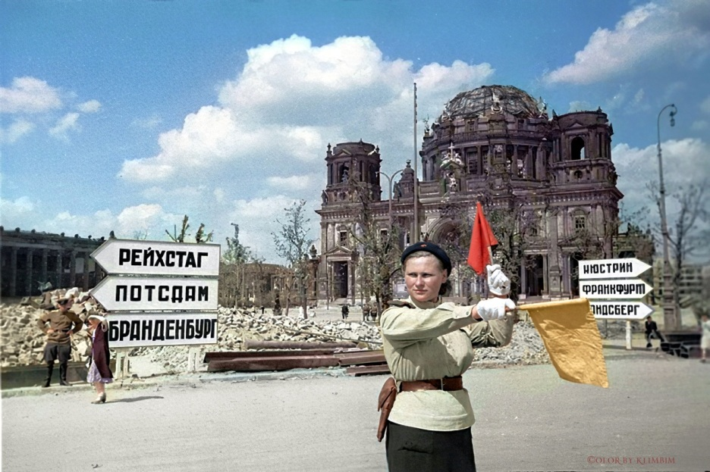
Помним и гордимся
75 лет Победы
Сводки с фронта.
Презентацию подготовили Виктория Качалаба- 23 группа
Наталья Русаева-23 группа
Лапутько Екатерина 14 гр
Баранова Ирина 14 группа

Slide 2
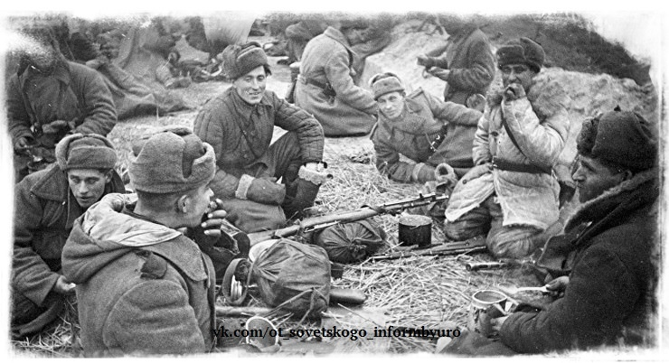
Помним и гордимся
75 лет Победы
1945 ОПЕРАТИВНАЯ СВОДКА:
В течение 15 апреля на Земландском полуострове северо-западнее и западнее Кенигсберга войска 3-го Белорусского фронта, продолжая наступление, с боями заняли более 60 населённых пунктов. В боях за 15 апреля в этом районе войска фронта взяли в плен более 3000 немецких солдат и офицеров.

Slide 3
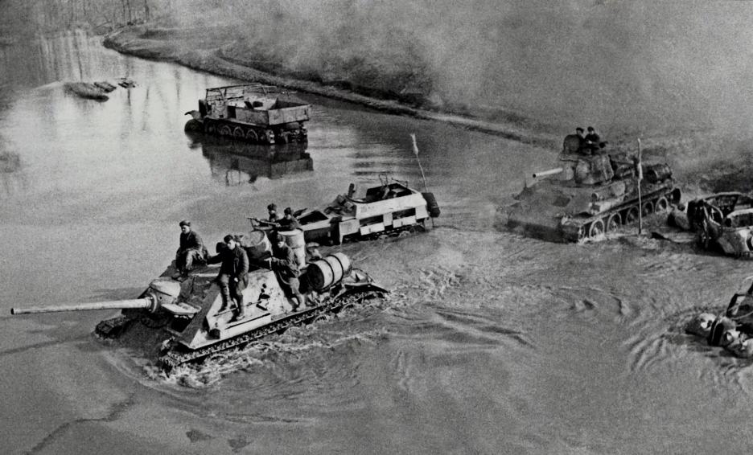
Помним и гордимся
75 лет Победы
1944 ОПЕРАТИВНАЯ СВОДКА:
В течение 16 апреля на Кишиневском направлении наши войска, форсировав на ряде участков реку Днестр, захватили плацдармы на правом берегу реки и вели бои по их расширению.
К югу от города Тирасполь наши войска, форсировав Днестр, овладели населёнными пунктами Урсоя, Кицкань, Копанка и вели бои за расширение захваченного плацдарма.

Slide 4
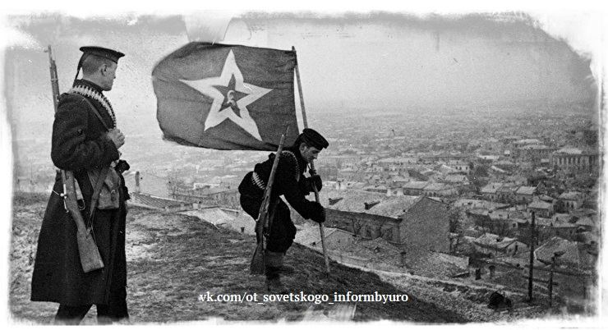
Помним и гордимся
75 лет Победы
1944 ОПЕРАТИВНАЯ СВОДКА:
В течение 11 апреля западнее города Скала наши войска отбивали атаки крупных сил пехоты и танков противника, пробивавшихся на помощь окружённой группировке своих войск. Ценой больших потерь в живой силе и технике противнику удалось занять Бучач и соединиться в этом районе с окружённой группировкой.

Slide 5
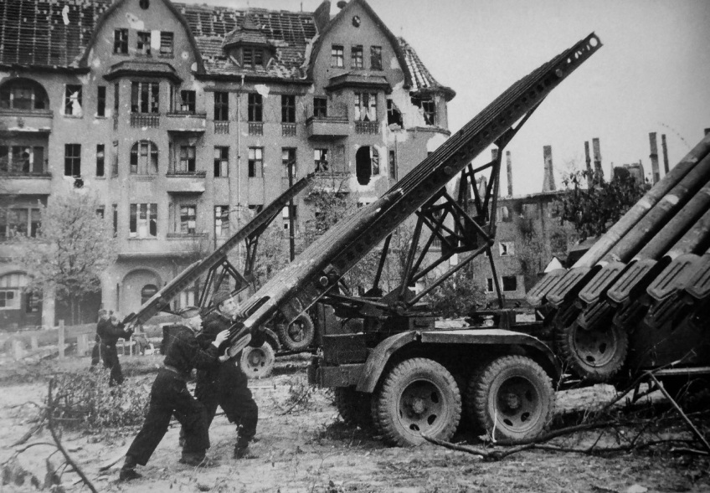
Помним и гордимся
75 лет Победы
Берлин был взят всего за десять дней, несмотря на то, что его улицы были оборудованы специально сконструированными заграждениями

Slide 6
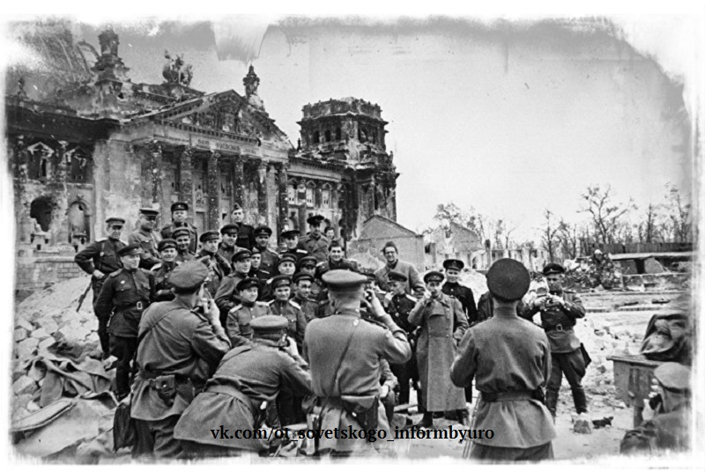
Помним и гордимся
75 лет Победы
За 3 мая войска фронта взяли в плен более 22000 немецких солдат и офицеров и захватили на аэродромах 240 самолётов противника.
За 3 мая на всех фронтах подбито и уничтожено 50 немецких танков и самоходных орудий.

Slide 7
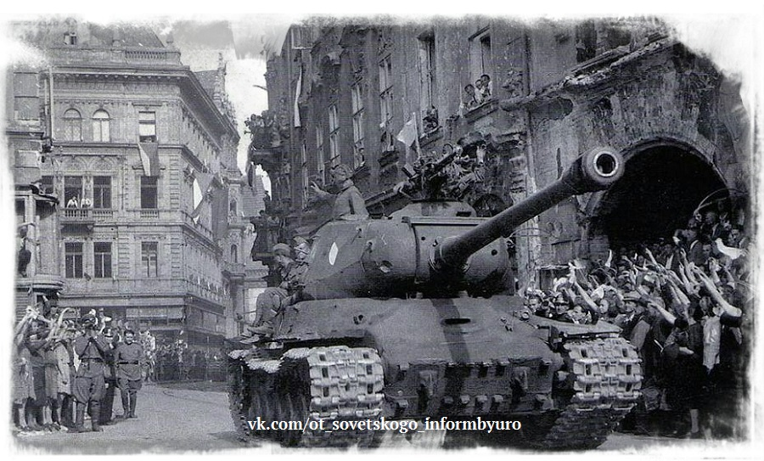
Помним и гордимся
75 лет Победы
За время боёв с 24 апреля по 2 мая в этом районе наши войска захватили в плен более 120000 немецких солдат и офицеров. За это же время немцы потеряли только убитыми более 60000 человек. В числе пленных заместитель командующего 9 немецкой армией генерал-лейтенант Бернгард. За это же время нашими войсками захвачены следующие трофеи: танков и самоходных орудий — 304, полевых орудий — более 1500, пулемётов — 2180, автомашин — 17600 и много другого вооружения и военного имущества.

Slide 8
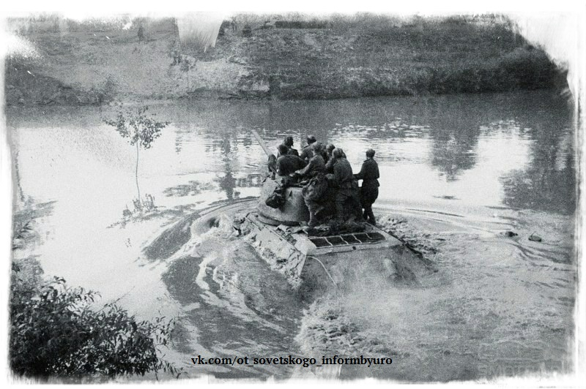
Помним и гордимся
75 лет Победы
28 апреля 1944г. В ночь на 28 апреля наша авиация дальнего действия произвела массированный налёт на железнодорожный узел Львов и бомбардировала скопление воинских эшелонов противника. В результате бомбардировки на железнодорожном узле возникли многочисленные пожары, которые сопровождались сильными взрывами. Одновременно наши лётчики блокировали аэродром противника в районе города Львов Пулемётно-пушечным огнём обстреляны колонны немецких автомашин на дорогах, идущих к Львову.

Slide 9
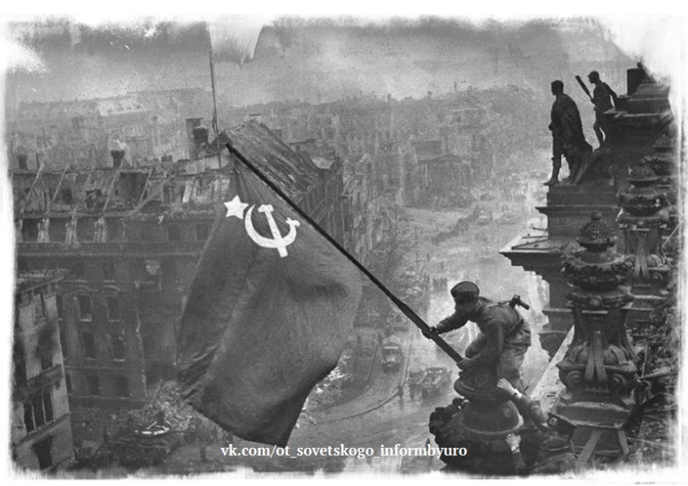
Помним и гордимся
75 лет Победы
Южнее Берлина окружённая группа немецких войск, не считаясь с огромными потерями, продолжает явно безнадёжные попытки прорваться на запад. Советские пехотинцы, танкисты и артиллеристы обложили врага непроницаемой стеной и огнём из всех видов оружия истребляют гитлеровцев. Только одно наше пехотное соединение за день уничтожило 4 тысячи немецких солдат и офицеров. Бойцы этого соединения захватили 28 танков, 31 бронетранспортёр, 78 орудий и другие трофеи.

Slide 10
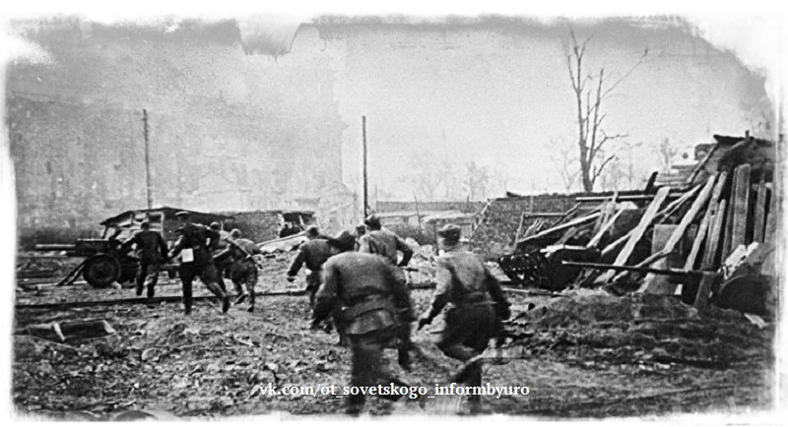
Помним и гордимся
75 лет Победы
За 29 апреля на всех фронтах подбито и уничтожено 110 немецких танков и самоходных орудий. В воздушных боях и огнём зенитной артиллерии сбито 79 самолётов противника.

Slide 11
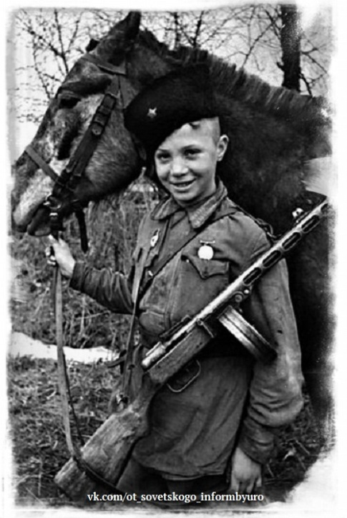
Помним и гордимся
75 лет Победы
29 апреля 1943 г. Партизанский отряд, действующий в Черниговской области, взорвал немецкий эшелон. Разбит паровоз, и сгорело 58 цистерн с бензином. Партизаны отряда, действующего в Волынской области, с 22 по 24 апреля пустили под откос 3 воинских эшелона противника. Уничтожено 35 вагонов и 17 платформ. Убито большое число немецких солдат и офицеров

Slide 12
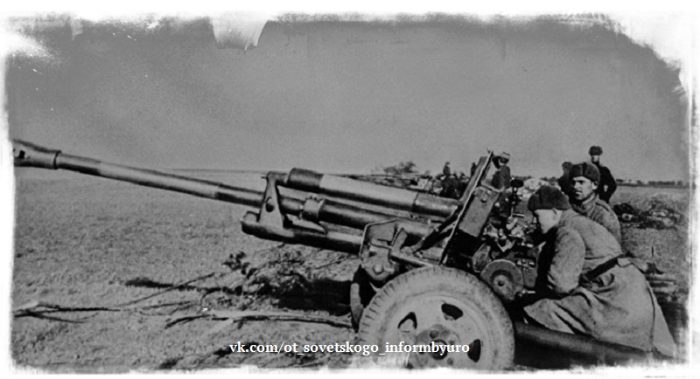
Помним и гордимся
75 лет Победы
Наши части, действующие на отдельных участках Ленинградского фронта, за три дня боёв уничтожили свыше 1600 вражеских солдат и офицеров. Огнём советской артиллерии и действиями разведывательных групп разрушено 5 ДЗОТов, 17 блиндажей, уничтожено 4 миномёта, 16 пулемётов, 2 автомашины и 10 повозок с военным грузом.

